Slide 1

TRƯỜNG TIỂU HỌC ĐOÀN KẾT
CHÀO MỪNG QUÝ PHỤ HUYNH VÀ
CÁC EM HỌC SINH LỚP 4
ĐẾN VỚI GIỜ HỌC MÔN KHOA HỌC

Slide 2

ÔN BÀI CŨ
1. Mắt ta nhìn thấy vật khi nào?
2. Bóng tối xuất hiện khi nào?

Slide 3

Khoa học
Bài 47:
Ánh sáng cần cho sự sống
(SGK trang)

Slide 4
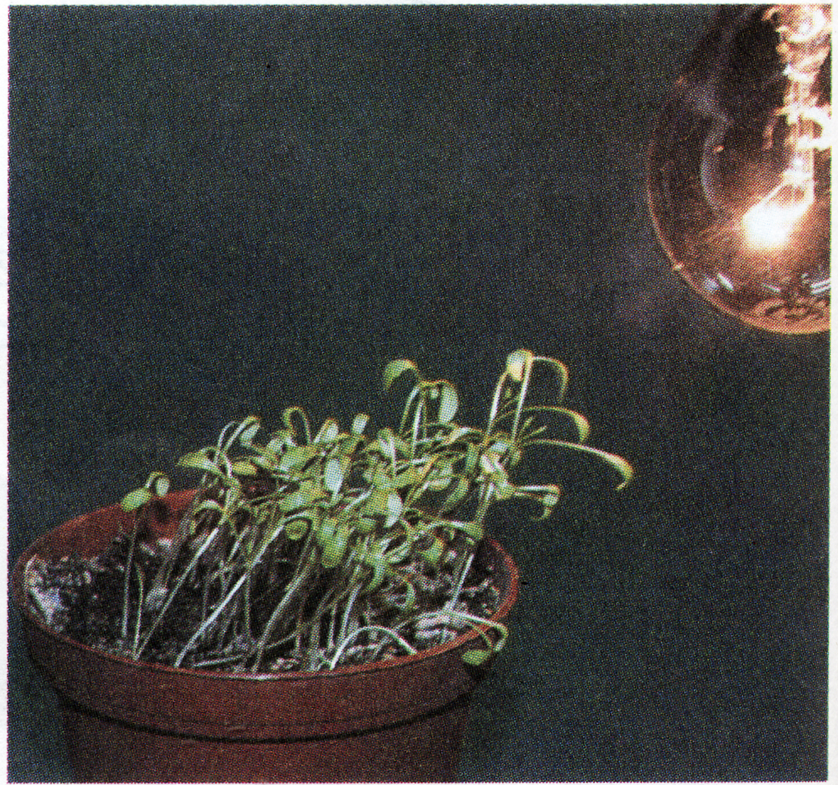
1. Ánh sáng với đời sống thực vật
a. Vai trò của ánh sáng đối với đời sống thực vật.
Quan sát hình 1 (SGK – trang 94) và hãy nhận xét về cách mọc của những cây trong ảnh?
Các cây khi mọc đều hướng về phía có ánh sáng. Thân cây nghiêng hẳn về phía có ánh sáng.

Slide 5
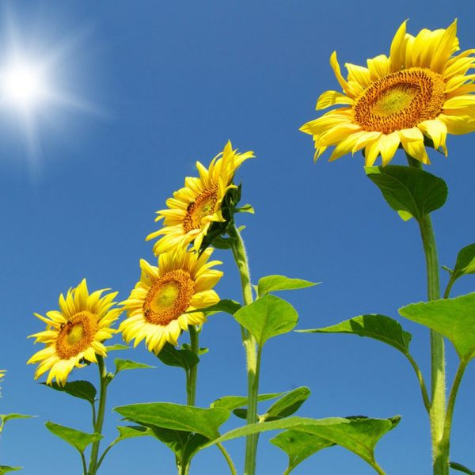

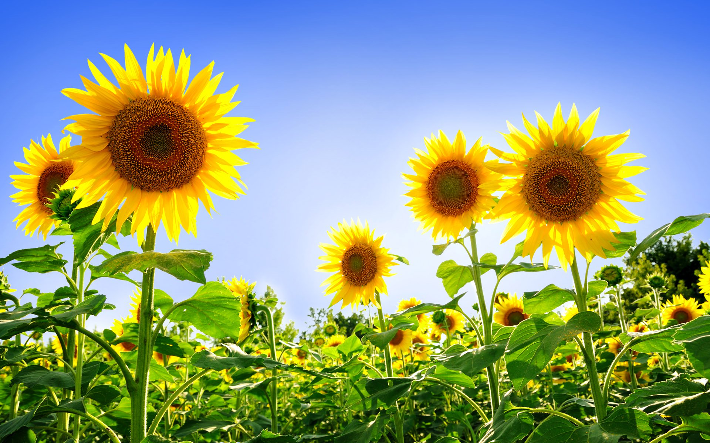
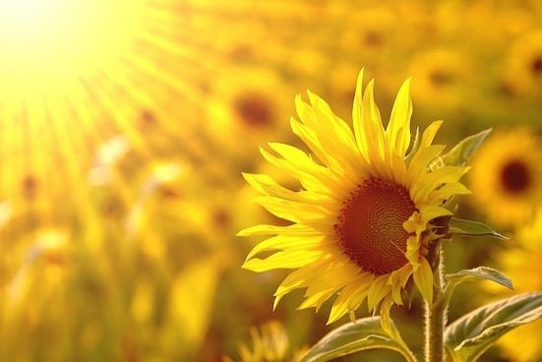
Tại sao loài hoa này được gọi là hoa hướng dương?
Vì khi nở, hoa quay về phía mặt trời

Slide 6
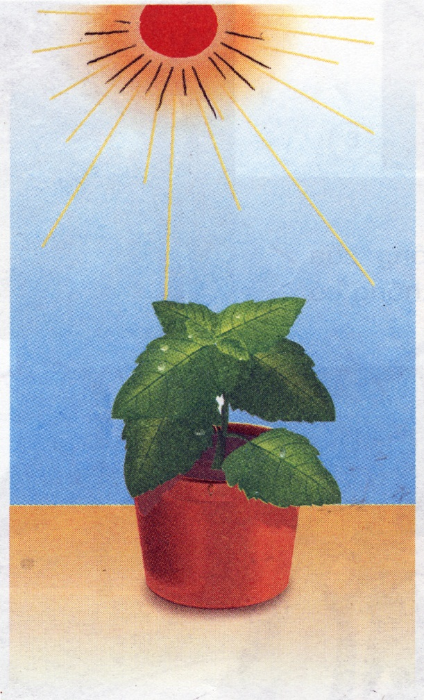
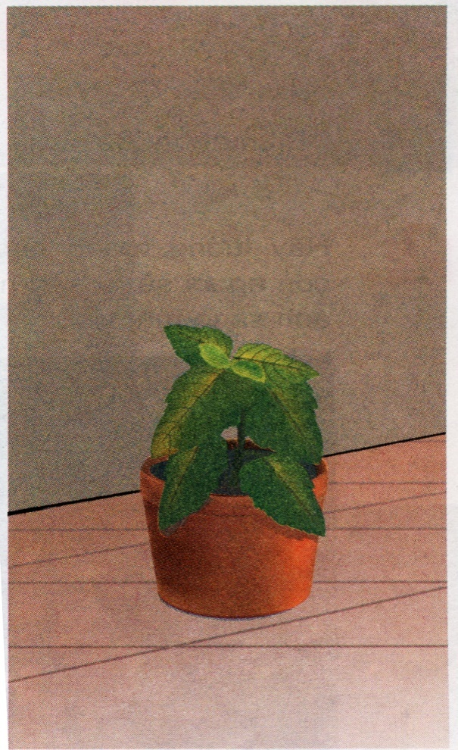
1. Ánh sáng với đời sống thực vật
a. Vai trò của ánh sáng đối với đời sống thực vật.
3
4
Quan sát hình 3,4 và dự đoán cây nào sẽ xanh tốt hơn? Tại sao?

Slide 7

1. Ánh sáng với đời sống thực vật
a. Vai trò của ánh sáng đối với đời sống thực vật.
Cây có đủ ánh sáng sẽ phát triển thế nào?
- Cây có đủ ánh sáng sẽ phát triển bình thường, lá xanh, tươi.
Cây ở hình 3 sẽ xanh tốt hơn vì có đủ ánh sáng để cây phát triển.
3

Slide 8
1. Ánh sáng với đời sống thực vật
a. Vai trò của ánh sáng đối với đời sống thực vật.
Điều gì sẽ xảy ra với thực vật nếu không có ánh sáng?
- Không có ánh sáng thực vật sẽ mau chóng tàn lụi vì chúng cần ánh sáng để duy trì sự sống.
Cây sống ở nơi thiếu ánh sáng bị héo lá, úa vàng, bị chết.
4

Slide 9



Nguồn sáng nào đem lại sự sống cho thực vật và thực vật giúp gì cho con người ?
MẶT TRỜI
Sự sống
Thực vật
Thức ăn, không khí sạch
Con người
Động vật

Slide 10
1. Ánh sáng với đời sống thực vật
a. Vai trò của ánh sáng đối với đời sống thực vật.
Ánh sáng rất cần cho sự sống của thực vât. Ngoài vai trò giúp cây quang hợp ánh sáng còn ảnh hưởng đến quá trình sống khác của thực vật như: hút nước, thoát hơi nước, hô hấp, sinh sản…
Không có ánh sáng, thực vật sẽ mau chóng tàn lụi vì chúng cần ánh sáng để duy trì sự sống.
b. Nhu cầu về ánh sáng của thực vật.

Slide 11
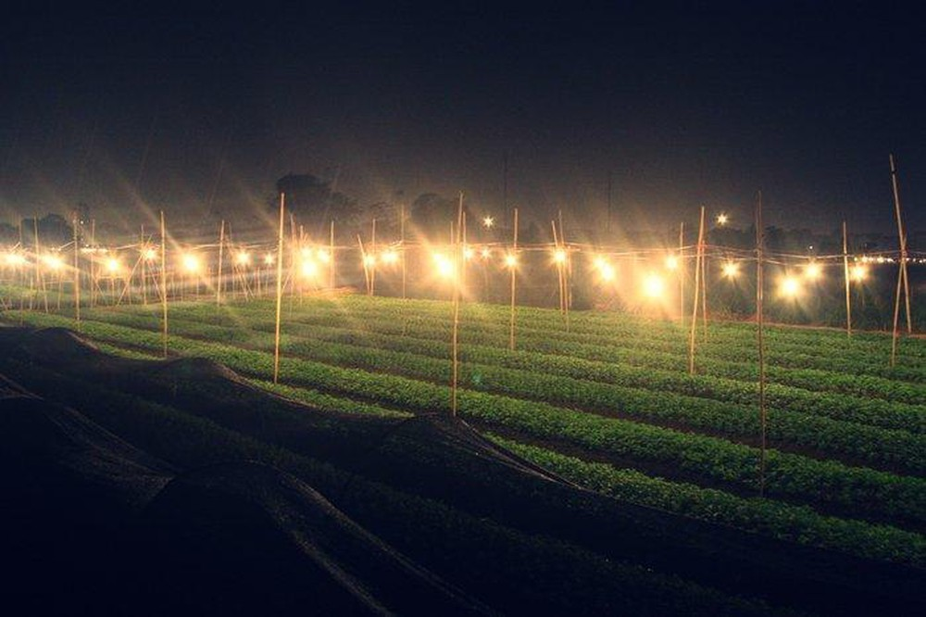
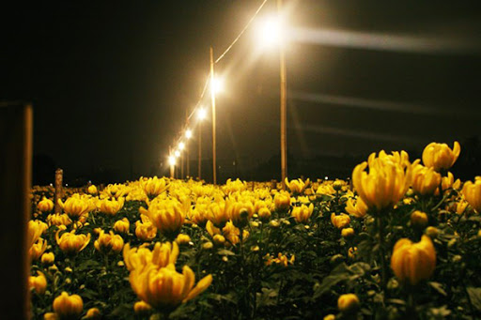
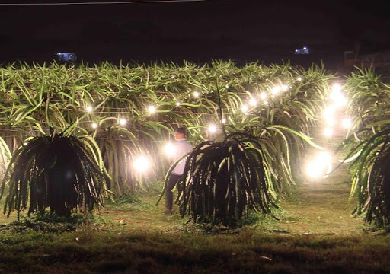
Trong trồng trọt, muốn cây luôn phát triển, không kể ngày đêm để tăng sản lượng, người ta làm gì?
Để tăng sản lượng cây trồng không kể ngày đêm, người ta thắp đèn điện cho cây giúp cây nhanh phát triển, rút ngắn thời gian thu hoạch.

Slide 12
Vận dụng hiểu biết của mình, em hãy suy nghĩ trả lời câu hỏi sau:
1.Tại sao có một số loài cây chỉ sống được ở những nơi rừng thưa, các cánh đồng … được chiếu sáng nhiều ? Một số loài cây khác lại sống được ở trong rừng rậm, trong hang động ?
2. Hãy kể tên một số cây cần nhiều ánh sáng và một số cây cần ít ánh sáng ?

Slide 13
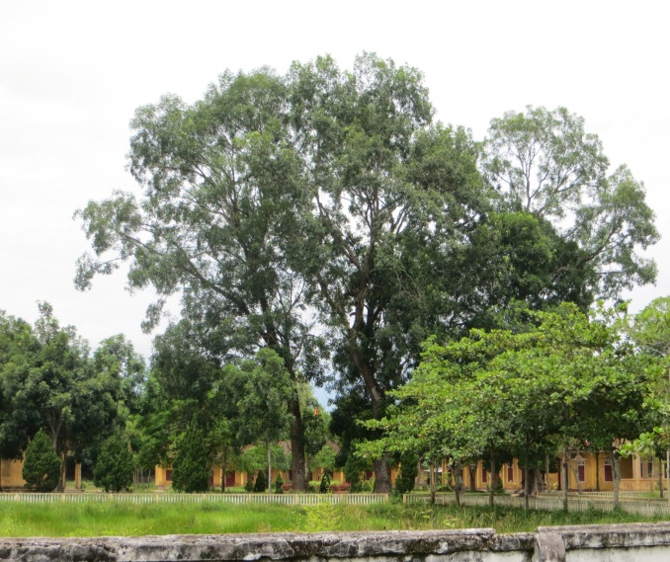
1.Tại sao có một số loài cây chỉ sống được ở những nơi rừng thưa, các cánh đồng … được chiếu sáng nhiều ? Một số loài cây khác lại sống được ở trong rừng rậm, trong hang động ?
Một số loài cây chỉ sống được ở những nơi rừng thưa, các cánh đồng … được chiếu sáng nhiều . Một số loài cây khác lại sống được ở trong rừng rậm, trong hang động. Vì nhu cầu ánh sáng của mỗi loài cây khác nhau.
Vì nhu cầu ánh sáng của mỗi loài cây khác nhau.

Slide 14
2. Hãy kể tên một số cây cần nhiều ánh sáng và một số cây cần ít ánh sáng ?

Slide 15
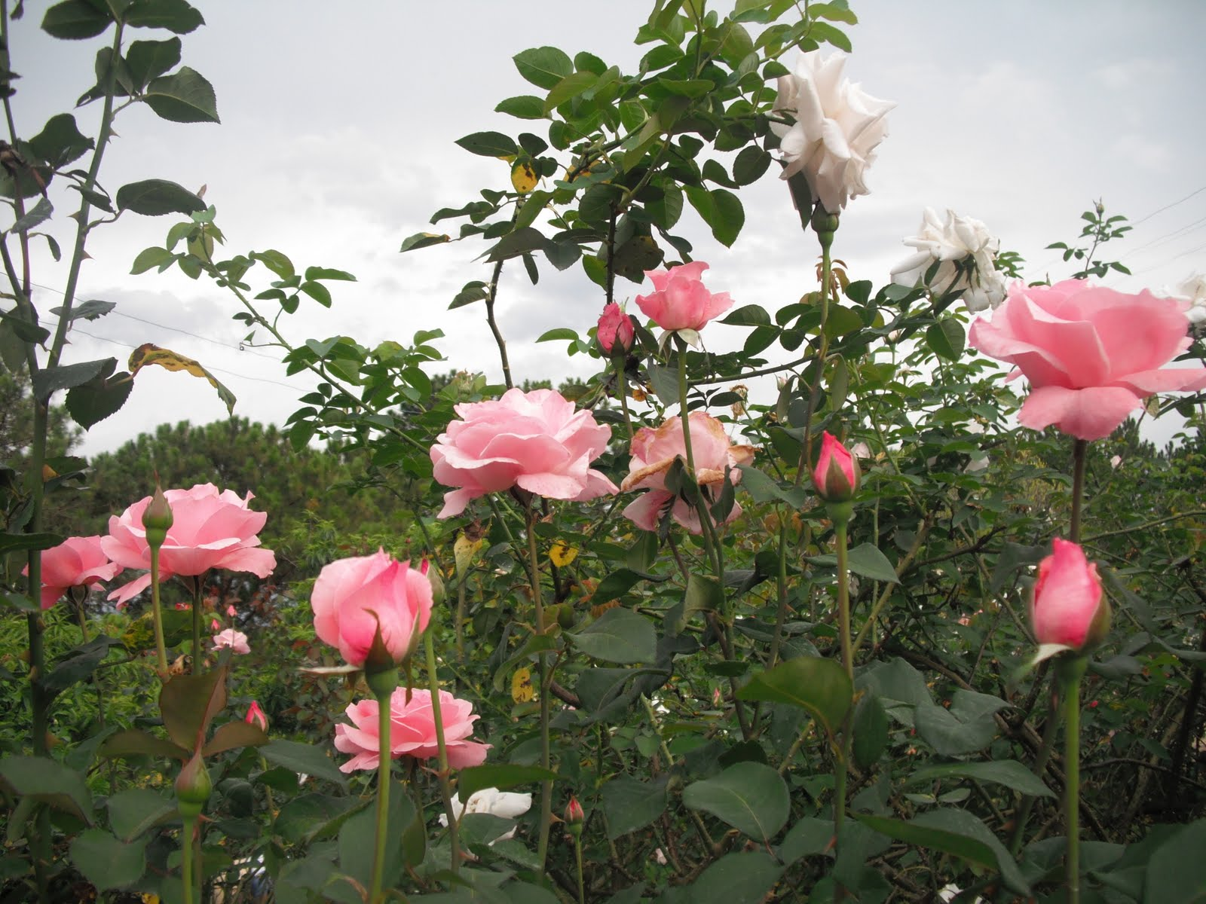
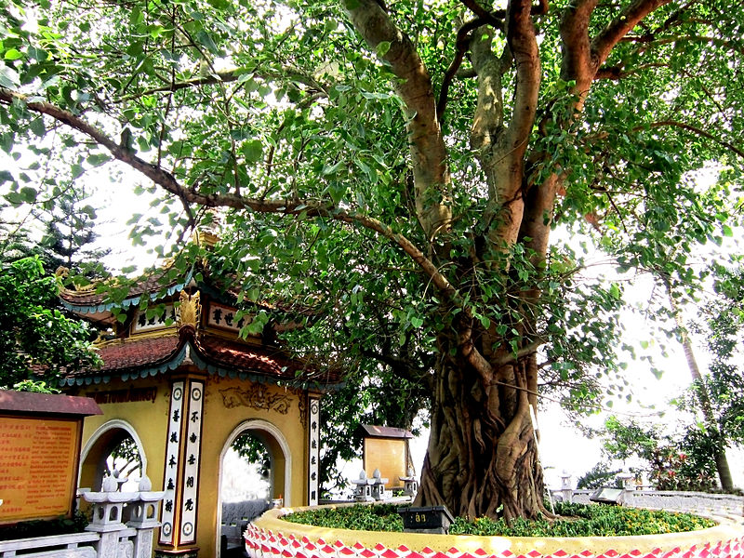
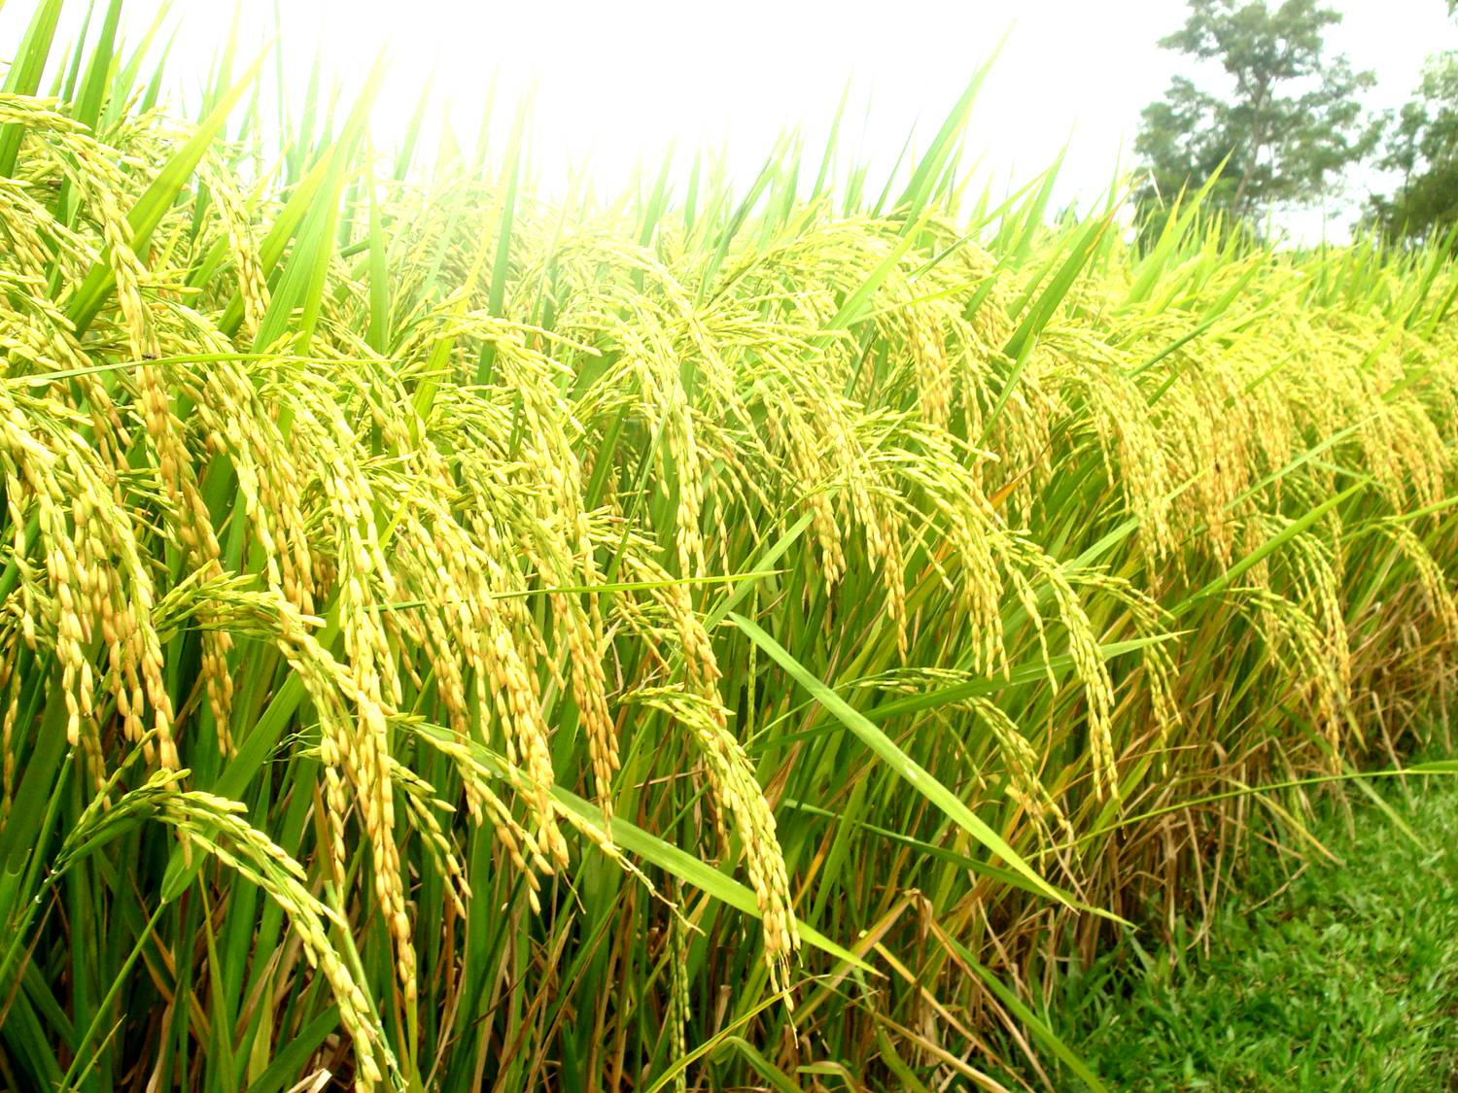
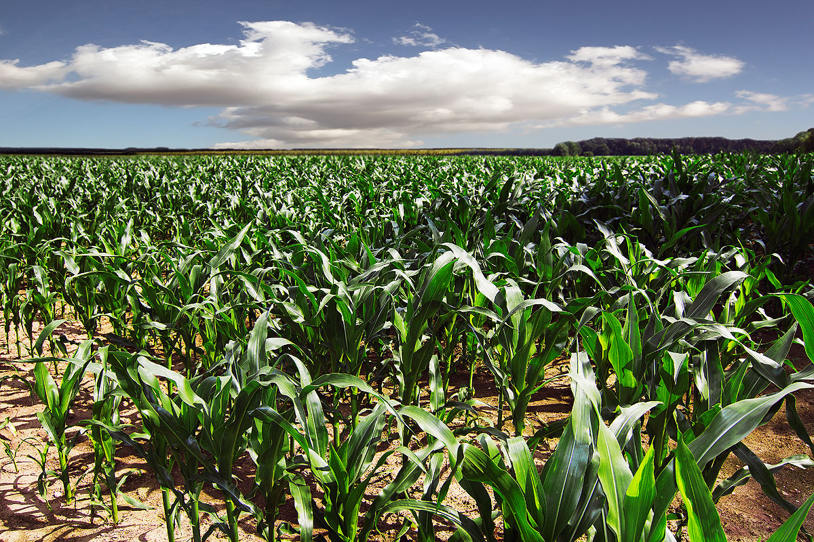
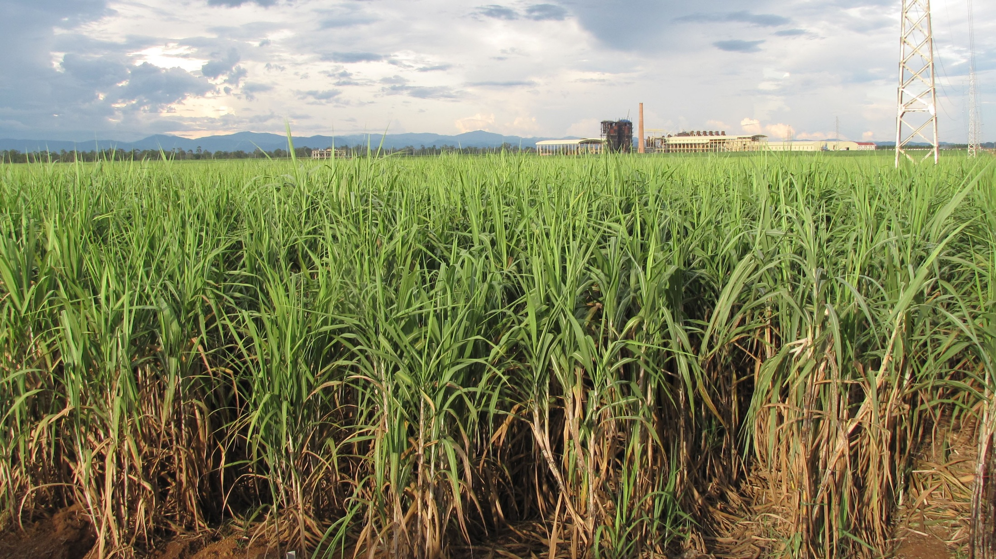
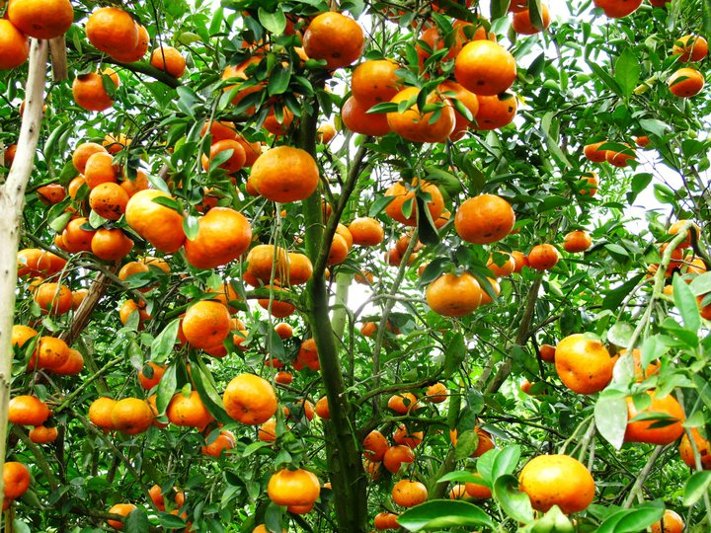

MỘT SỐ CÂY CẦN NHIỀU ÁNH SÁNG
Cây lúa
Cây cam
Cây mía
Cây ngô
Cây hoa hồng
Cây đa

Slide 16
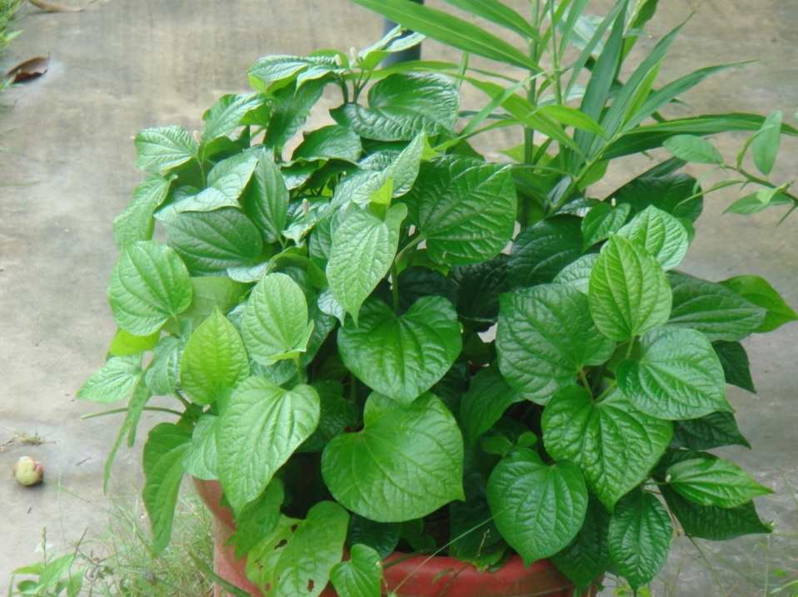
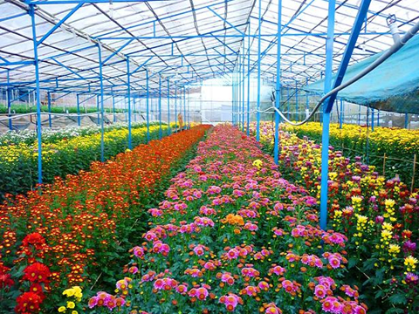
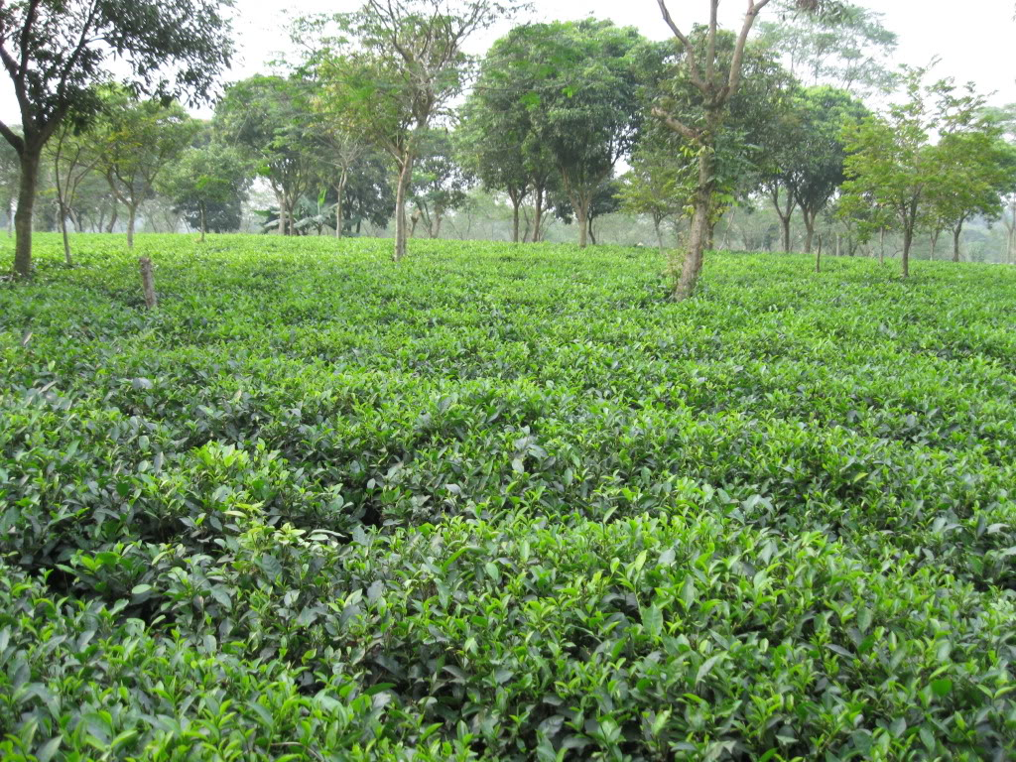
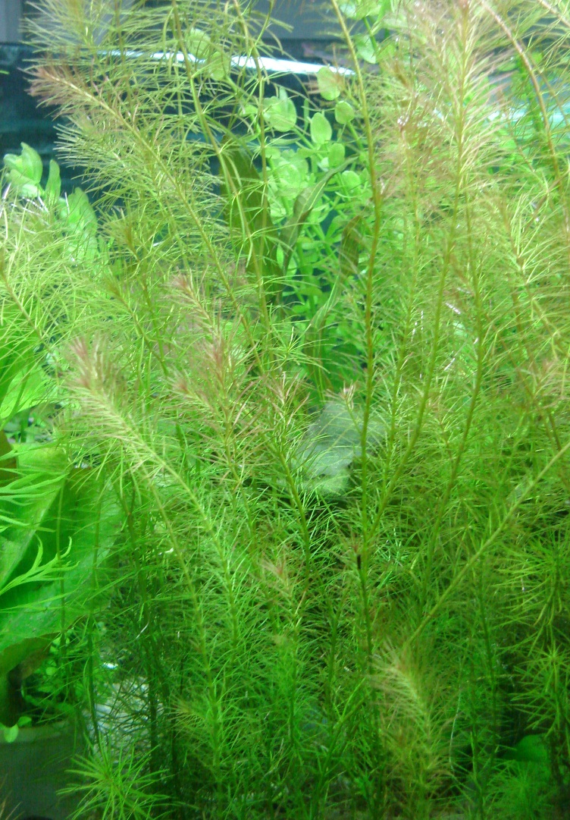
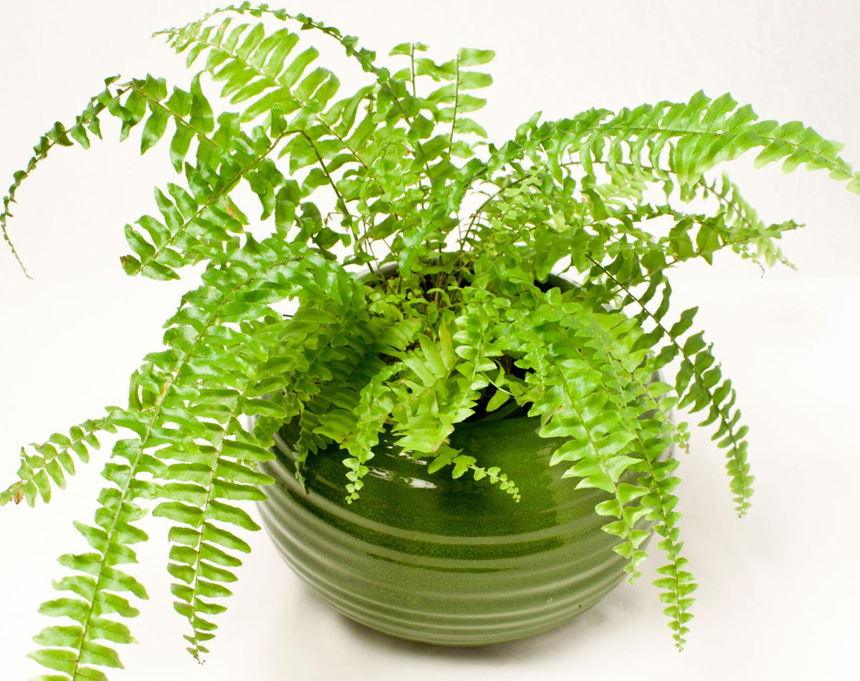
MỘT SỐ CÂY CẦN ÍT ÁNH SÁNG
CÂY HOA CÚC
CÂY CHÈ
CÂY TẦM GỬI
CÂY LÁ LỐT
CÂY RONG

Slide 17
1. Ánh sáng với đời sống thực vật
a. Vai trò của ánh sáng đối với đời sống thực vật.
Ánh sáng rất cần cho sự sống của thực vât. Ngoài vai trò giúp cây quang hợp ánh sáng còn ảnh hưởng đến quá trình sống khác của thực vật như: hút nước, thoát hơi nước, hô hấp, sinh sản…
Không có ánh sáng, thực vật sẽ mau chóng tàn lụi vì chúng cần ánh sáng để duy trì sự sống.
b. Nhu cầu về ánh sáng của thực vật.
- Nhu cầu ánh sáng của mỗi loài cây khác nhau, có cây cần nhiều ánh sáng, có cây cần ít ánh sáng.

Slide 18
Nêu một số ứng dụng kĩ thuật về nhu cầu
ánh sáng của cây trong trồng trọt.

Slide 19

Do nhu cầu về ánh sáng của mỗi cây là khác nhau, chính vì vậy người ta đã sử dụng biện pháp kĩ thuật trồng xen canh giữa cây ưa sáng nhiều và cây ưa sáng ít để tận dụng đất đai và tăng năng suất thu nhập.

Slide 20
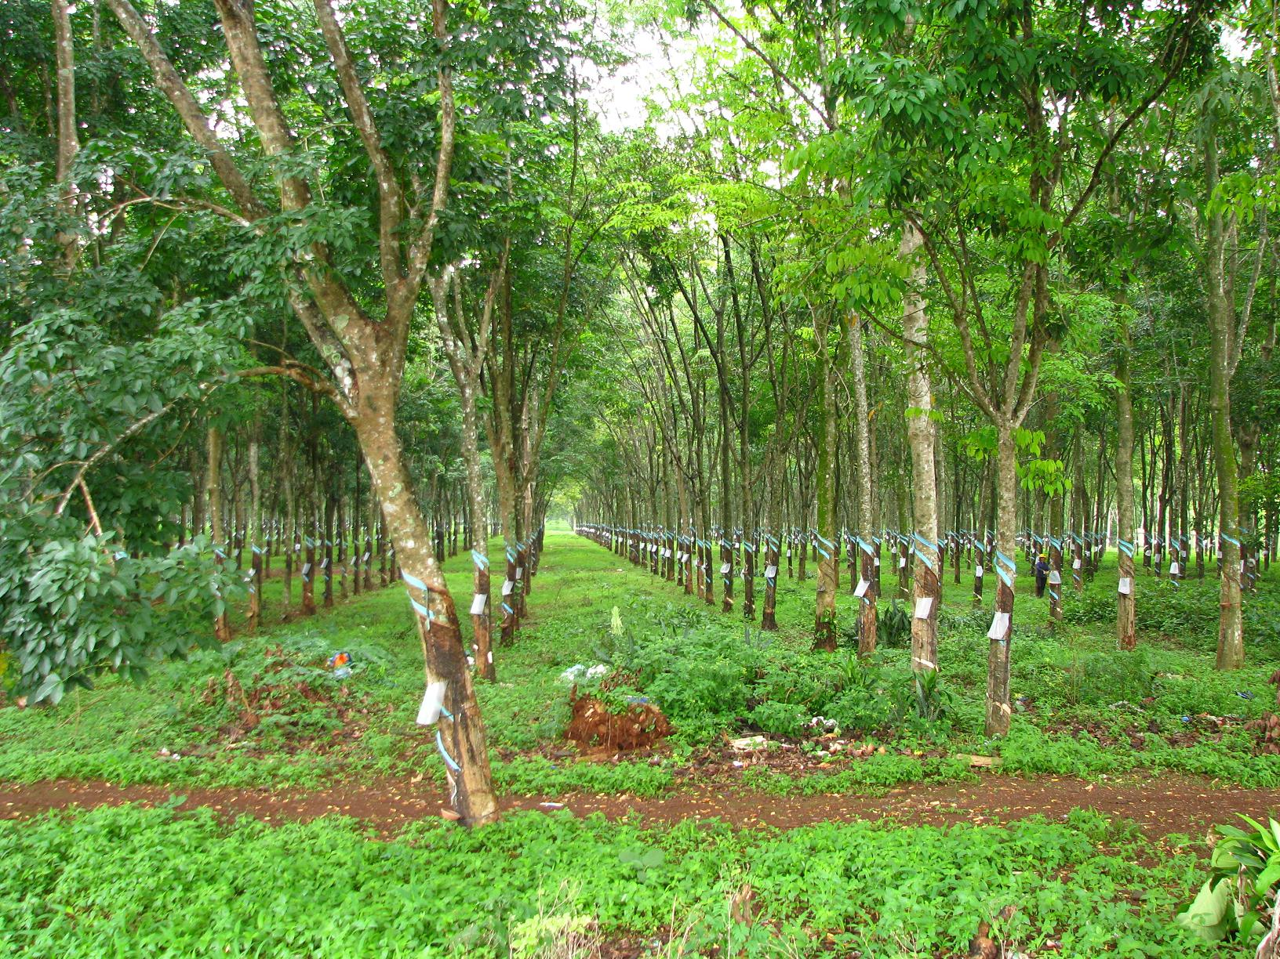
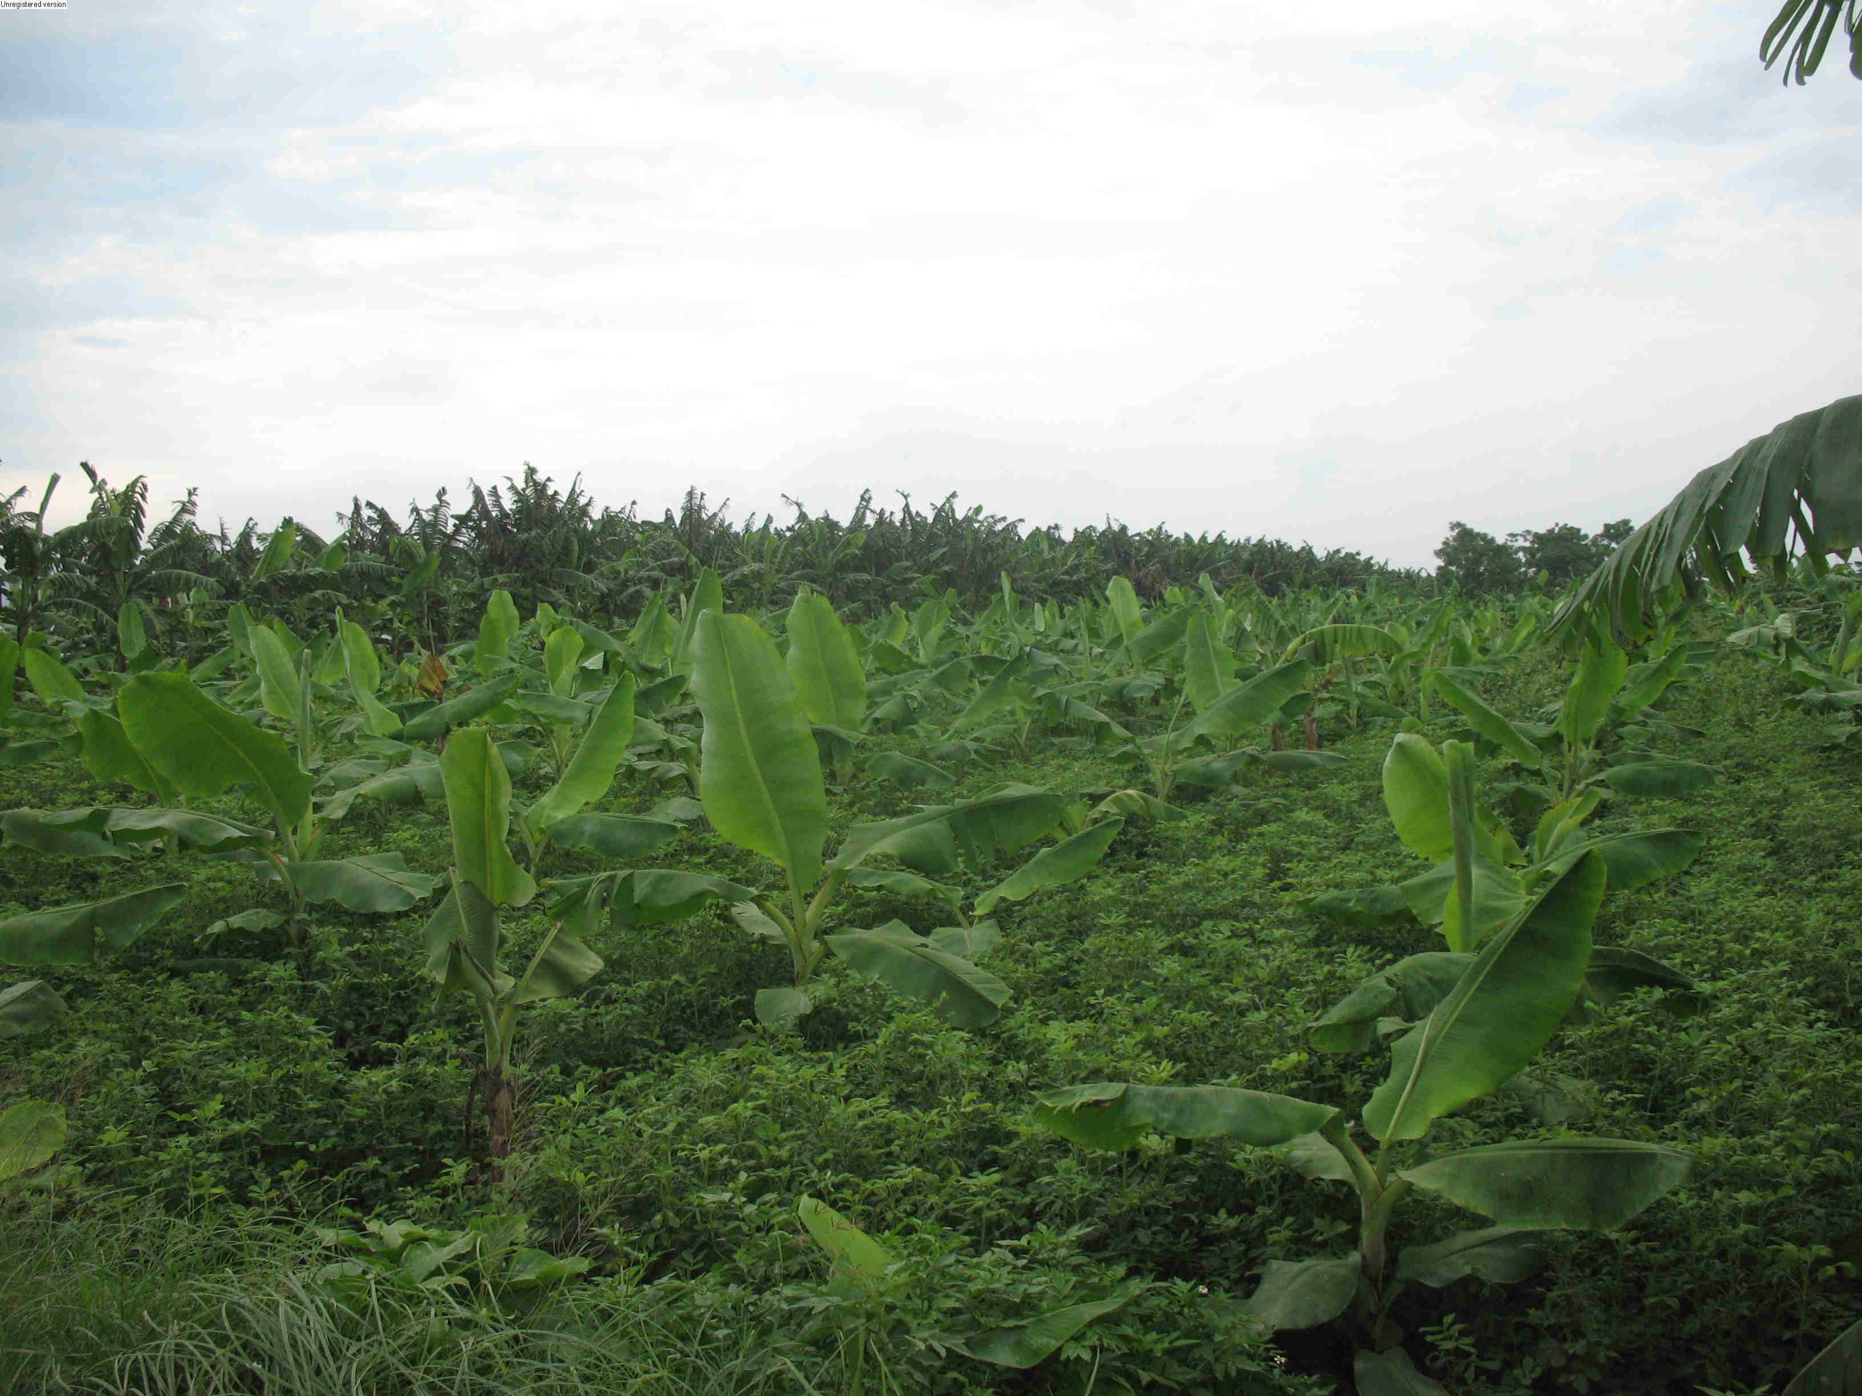
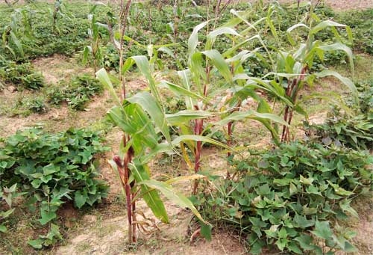
Xen canh ngô và khoai lang
Xen canh chuối và đậu
Xen canh trồng cao su và các loại khoa, đậu

Slide 21
BÀI HỌC
Không có ánh sáng, thực vật sẽ mau chóng tàn lụi vì chúng cần ánh sáng để duy trì sự sống. Mặt trời đem lại sự sống cho thực vật, thực vật lại cung cấp thức ăn, không khí sạch cho động vật và con người.

